Slide 1
<소셜 추천 서비스>
An Improved Recommendation Method Based on Content
Filtering and Collaborative Filtering
20162897 박종두
20173253 조도운
Notes:
소셜 추천 서비스 발표 시작하겠습니다

Slide 2
목차
논문 개요
연구 주 내용
알고리즘 소개
연구 결과
문제점
논문 구현을 하면서 어려웠던 문제
Notes:
목차는 ~~ 순서로 진행하겠습니다

Slide 3
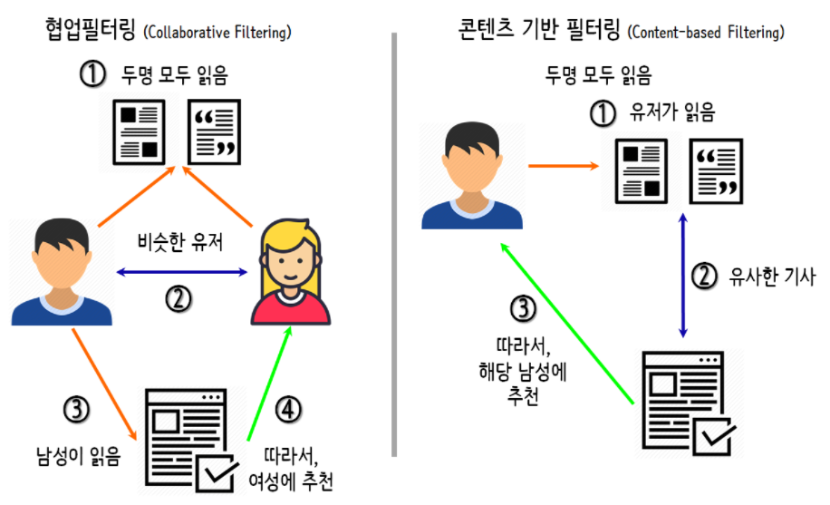
논문 개요
기존의 추천 기법
협업 필터링
=> 데이터 희소성
콘텐츠 기반 필터링
=> NO 다양성
최신 논문들에서는 두 가지 방법을 mix한 하이브리드 방식이 대두되고 있음
Notes:
먼저 논문의 개요입니다.
기존의 추천은 2가지가 있었음
각자의 장단점이 있었는데 최신에는 이 두가지의 장점을 혼합해서 추천하는 방식이 대두되고 있음

Slide 4
논문 개요
잠재적 관심도(PUIM) + 사용자 관심도(EUIM)
Notes:
이번 논문에서의 핵심은 콘텐츠 기반 필터링으로 사용자들의 관심도를 구하고, 협업필터링으로 잠재되어 있는 관심도를 구해 퓨전 모델을 만드는 것이 핵심입니다.

Slide 5


논문 개요
Notes:
이 논문에서는 MovieLens에서 제공하는 3가지 데이터를 사용합니다.
첫 번째는 영화에 대한 정보를 가지고 있는 movies 데이터, movie에 사용자들이 평가를 한 rating_movies 데이터, 세 번째는 사용자들이 영화를 보고 작성한 tag 데이터입니다

Slide 6
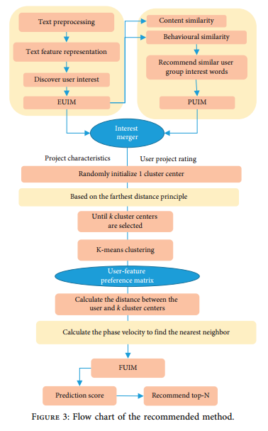
연구 주 내용
콘텐츠 기반
사용자 관심도 파악
(EUIM)
협업 필터링
사용자 잠재
관심도 파악
(PUIM)
결합
K-means clustering
Top n 추천
사용자 선호도 matrix에서 k-means 거리가 가장 가까운 이웃 선정
FUIM
Notes:
이번 연구의 흐름을 살펴보겠습니다.
먼저 콘텐츠 기반 필터링으로 사용자 관심도를 파악합니다. 그리고 이것을 EUIM이라고 불리고 있고,
협업 필터링을 통해서 사용자 잠재 관심도를 파악합니다. 이것을 PUIM이라고 부릅니다.
이 두가지를 결합하여 fusion model을 생성하고, k-means clustering을 통해서 Top n 개를 추천해주게 됩니다.

Slide 7
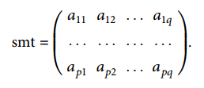
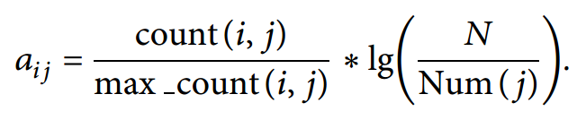
알고리즘 소개 – EUIM
Product-word matrix
TF-IDF
Notes:
주요 알고리즘에 대해서 설명하겠습니다.
먼저 사용자 관심도 EUIM입니다.
첫 번째로 상품-단어 매트릭스를 생성하게 되는데, Index는 상품, column은 단어로 이루어졌으며, value값은 word가 사용된 횟수입니다
이 matri를 통해서 TF-IDF를 진행하게 되는데, TF-IDF란 특정 word가 특정 상품에 얼마나 중요한가?를 구하는 알고리즘입니다.
먼저 TF는 한 상품에서 단어가 몇번 사용되었나를 가리킵니다. 그래서 count(I, j)는 i영화에 j태그가 몇번 사용되었나를 가리킵니다. 이 논문에서는 값이 급격히 커지는것을 막기위해서 사용된 횟수를, 가장 많이 사용되었단 단어의 횟수로 나누어주었습니다.
Idf는 하나의 단어가 다른 상품에서 얼마나 많이 사용되었나를 가리킵니다. 이것은 많은 상품에서 사용했던 단어라면 별로 의미를 두지 않겠다는 것을 뜻합니다.
N은 상품의 개수, Num(j)는 j라는 단어가 사용된 상품의 개수를 나타내고 있습니다.

Slide 8
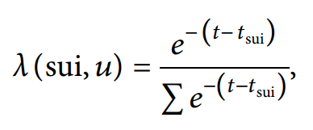
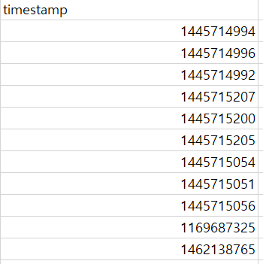

알고리즘 소개 – EUIM
시간 가중치
Notes:
다음은 시간 가중치입니다. 이 시간 가중치는 사용자들이 상품을 고려할 때 시간을 고려하여 변화하는 취향을 반영하겠다는 의미를 가지고 있습니다.
T는 현재시간이고, tsui는 사용자가 상품을 둘러본 시간입니다. Tags의 timestamp를 사용하였습니다.
그래서 수식을 해석하면, 하나의 상품이 다른 상품들을 둘러보는 시간보다 얼마나 많이 둘러보았냐에 따라서 가중치를 다르게 해줍니다

Slide 9
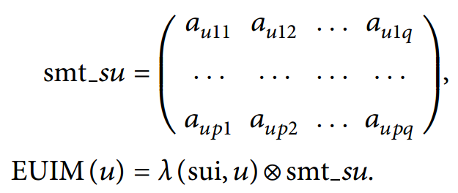
알고리즘 소개 – EUIM
EUIM
Notes:
위에서 분석한 두 가지를 크로네커 곱을 사용하여 EUIM을 만들어내게 됩니다. 크로네커곱은 행렬의 곱을 자세하게 나타낼 때 사용한다고 합니다.

Slide 10
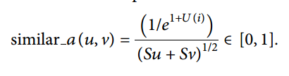
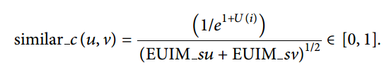
알고리즘 소개 – PUIM
Notes:
다음은 사용자 잠재적 관심도 PUIM입니다.
사용자들의 유사도를 구하는 수식입니다.
유사도 a는 사용자의 행동 데이터를 토대로 만들어지는 유사도이고, 유사도 c는 사용자의 내용 데이터를 토대로 만들어지는 유사도라고 합니다.
유사도 a 수식 먼저 보겠습니다. 여기부터 논문에서 자세히 나오지 않아서 해석이 굉장히 어려웠는데, U(i)는 a영화를 본 모든 사용자의 수,
SU와 SV는 사용자 u와 v가 한 상품를 보고 내린 평가점수입니다. 그래서 많은 사람들이 봤으면 대중적이라고 생각이 되어 유사도가 낮아지고, 아래는 사용자 u와 v의 평가점수에 루트씌움으로써 평가점수를 조절합니다.
유사도 c는 앞에서 구한 내용 데이터를 토대로 만들어지는 유사도인데, 여기서는 평가점수가 아닌, 앞에서 구한 EUIM를 사용하여 유사도를 구하게됩니다.
이 둘을 알파라는 가중치를 사용ㅎ애서 하나의 유사도를 구해주게 됩니다.

Slide 11
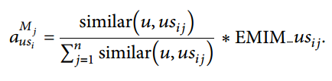
알고리즘 소개 – PUIM
Notes:
이것은 다음 수식인데,,, 정말 정보가 없어서 무엇을 하는것인지 알아내지 못했씁니다.

Slide 12
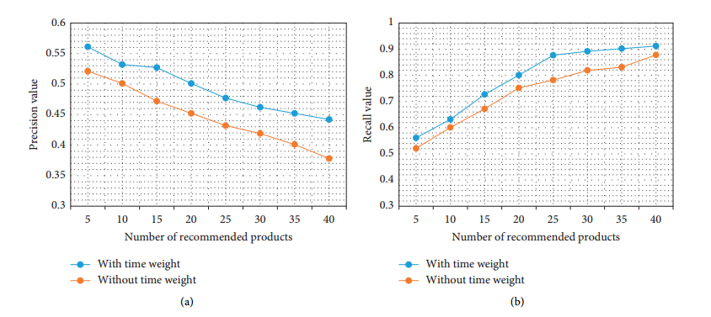
연구 결과
시간 가중치 포함 유무
Notes:
연구 결과입니다.
결과는 precision과 recall을 사용하여 측정하였습니다.
시간 가중치를 포함했을때가 포함하지 않았을 때보다 더 좋은 성능을 보임을 알 수 있습니다.

Slide 13
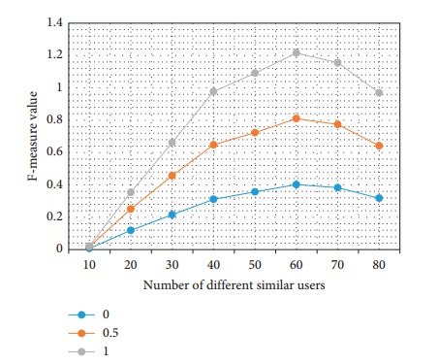
연구 결과
비슷한 유저의 수
Notes:
다음은 유사한 사용자를 뽑을 때, 몇 명을 뽑아야 제일 좋은 성능을 내는지에 대한 수치표입니다.

Slide 14
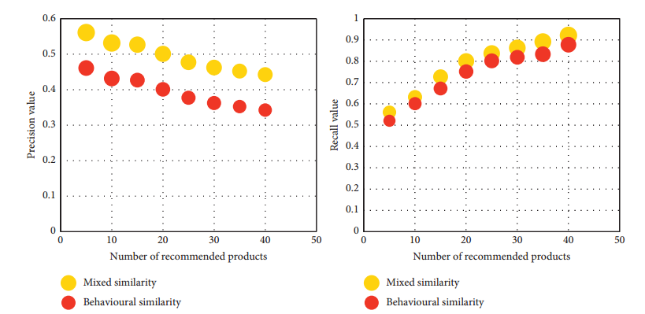
연구 결과
행동 유사도 vs 행동 유사도 + 내용 유사도
Notes:
다음은 사용자의 행동 데이터만 고려했을때와, 행동 + 내용 유사도를 다 고려했을 때의 통계표입니다. 물론 논문에서 구한 행동 유사도 + 내용 유사도가 더 좋은 성능을 도출하였습니다

Slide 15
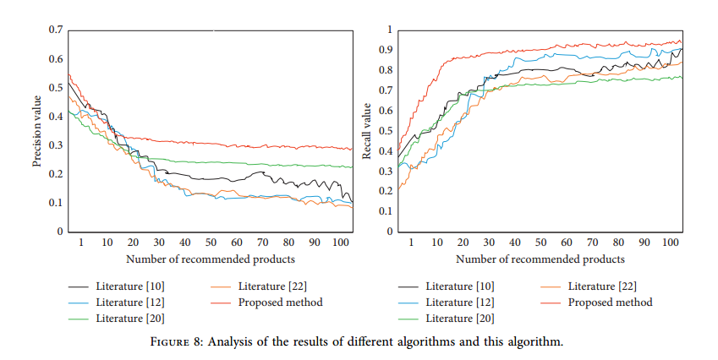
연구 결과
다른 연구들과의 성능 비교
Notes:
이것은 기존의 논문 기법들과의 성능 비교입니다. 이번 논문이 다른 논문의 성능보다 좋은 수치를 기록하고 있었습니다.

Slide 16
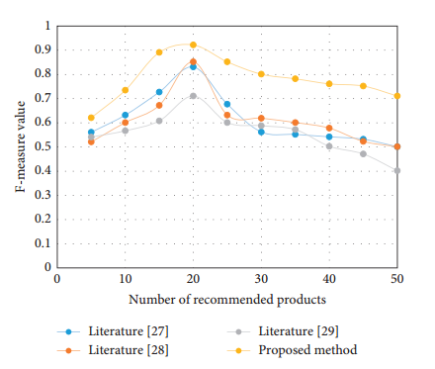
연구 결과
다른 연구들과의 성능 비교

Slide 17
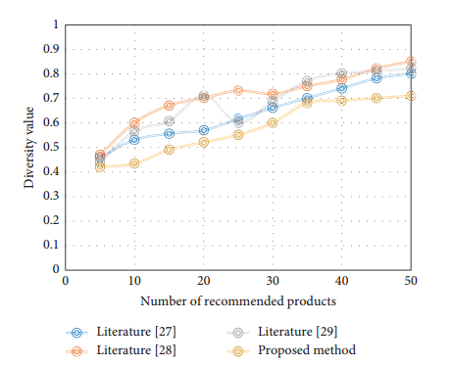
연구 결과
다른 연구들과의 성능 비교

Slide 18
문제점
movie dataset의 timestamp가 1970년 1월 14~18일에 머물러 있어서 시간 가중치에 대한 수식을 적용할 수 없을 것 같다.
상품의 정보가 추가적으로 필요하여 현재 프로젝트에 적용할 수 없다.

Slide 19
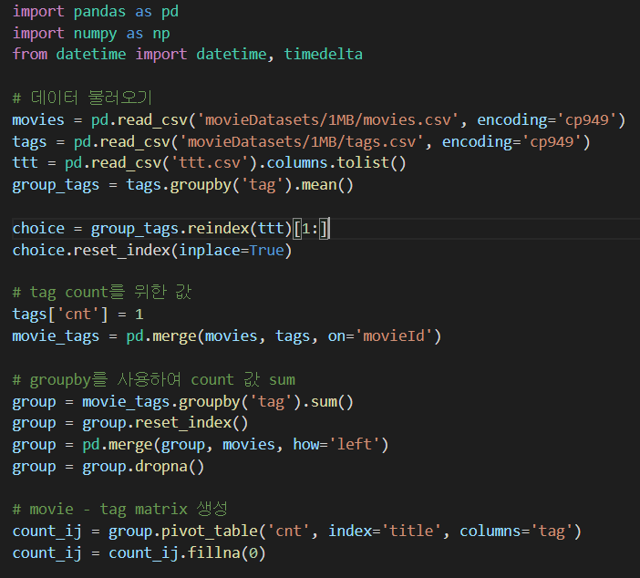
논문 구현
Movie-tag matrix TF-IDF 구현
Notes:
Tf-idf를 만들어서 잘 돌아가는 거 확인했고,

Slide 20
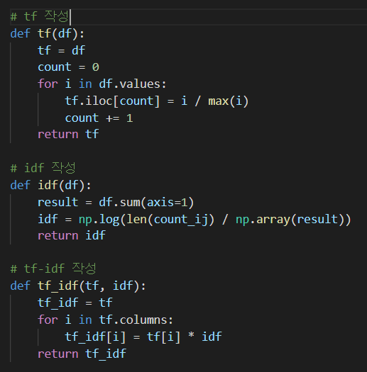
논문 구현
Movie-tag matrix TF-IDF 구현

Slide 21
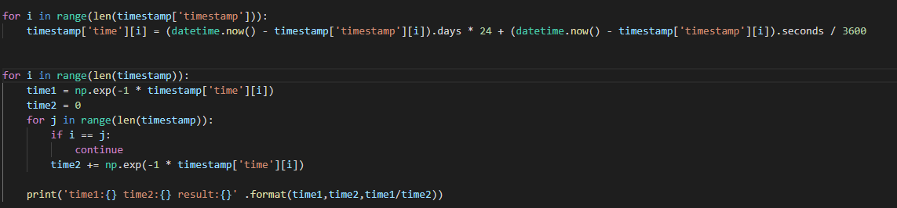
논문 구현
시간 가중치 수식 구현
Notes:
시간 가중치 수식을 구현하고 돌려보았는데, 다 0값이나 nan 값이 떳습니다.

Slide 22
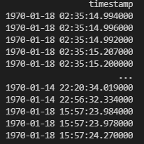

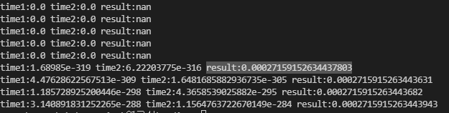
논문 구현의 문제점
Notes:
그래서 timestamp를 보았는데, 이 것이 원래는 1301231203123로 되어있는데 변환해서 보니까 1970년 1월 의 5일?동안의 데이터더라구요, 그래서 현재 시간과 뺏을 때 굉장한 차이때문에 다 0이나 nan이 되는 거 같아서, 시간을 2011년부터 2021년까지 새로 만들어서 적용해보았는데 이도 안되서 2021년 7월 26일로 잡고 1분단위로 늘려서 3600개 정도의 데이터를 생성해서 실험해봤는데,, 마지막 4개정도의 값만 값이 나오고 나머지는 nan 값이 나오는 것을 볼 수 있습니다.

